Slide 1
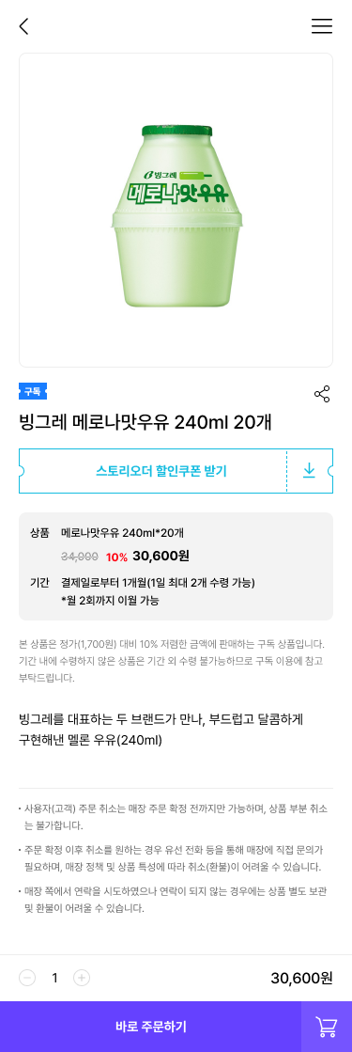
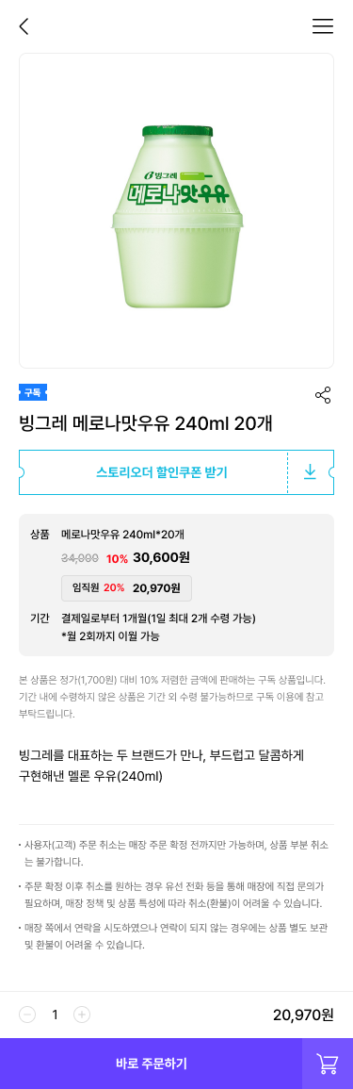
KRS 수신 정보(예시)
NO | 컬럼명 | 예시
1 | 매장코드
2 | 바코드
3 | 상품코드
4 | 상품명 | 빙그레 메로나맛우유 240*20
5 | 판매가 | 34,000
6 | 할인가 | 30,600
7 | 임직원할인율 | 20
8 | 임직원판매가 | 27,200
9 | 구독 기간(일) | 30
10 | 총 이용 상품 수(개) | 20
11 | 사용자 연장 가능 여부 | Y
12 | 사용자 연장일(1회/일) | 3
13 | 과세 구분
14 | 삭제 여부
15 | 이미지 URL
16 | 이미지 변경 여부
17 | 수정 일시
18 | 전송 시간
19 | 전송 여부
20
21
22
23
24
[APP] 스토리오더 > product details (http://210.123.124.139:3001/smartorder/item/PD10002)
[if st_product.product_type = ‘subscribe’ (구독상품)]
- consider to divide source
1.if subscribe product
- show 구독 tag icon
2.product info
a) 수량: {st_product.subscribe_count}개
b) 기간 : 결제일로부터 {subscribe_days}일(1일 최대 2개 수령 가능)
c) 연장 :
c-1) if {subscribe_extend_yn} = ‘N’, show “불가능”
c-2) if {subscribe_extend_yn} = ‘Y’
show “가능({subscribe_extend_days}일)”
“* 연장 가능 시 최대 2회 연장 가능합니다”
3.subscribe guide text
- refer to design html
4.order count (selectbox)
- fixed with 1 (can’t change)
5.cart button
- if clicks, alert msg.(““구독 상품은 장바구니에 담을 수 없습니다.”)
1
- 수량, 기간은 n만 변동 데이터입니다.
- 연장은 가능 / 불가능으로 나뉘고, 가능일 경우 n일이 변동 데이터입니다. - 아래 안내(최대 2회 연장)는 고정된 내용입니다.
기간
결제일로부터 n일(1일 최대 2개 수령 가능)
n개
수량
총 n개
수량
2
구독 상품에 대한 안내
연장
가능 (n일)
기간
결제일로부터 n일(1일 최대 2개 수령 가능)
*연장 가능 시 최대 2회 연장 가능합니다.
연장
불가능
본 상품은 정가 대비 저렴한 금액에 판매하는 구독 상품입니다. 기간 내에 연장 신청 없이 수령하지 않은 상품은 수령이 불가하므로 구독 이용에 참고 부탁드립니다.
본 상품은 정가 대비 저렴한 금액에 판매하는 구독 상품입니다. 기간 내에 연장 신청 없이 수령하지 않은 상품은 수령이 불가하므로 구독 이용에 참고 부탁드립니다.
3
구독 상품은 수량 1개 외 선택 불가
구독 상품은 장바구니 담기 불가
*팝업: “구독 상품은 장바구니에 담을 수 없습니다.”

Slide 2
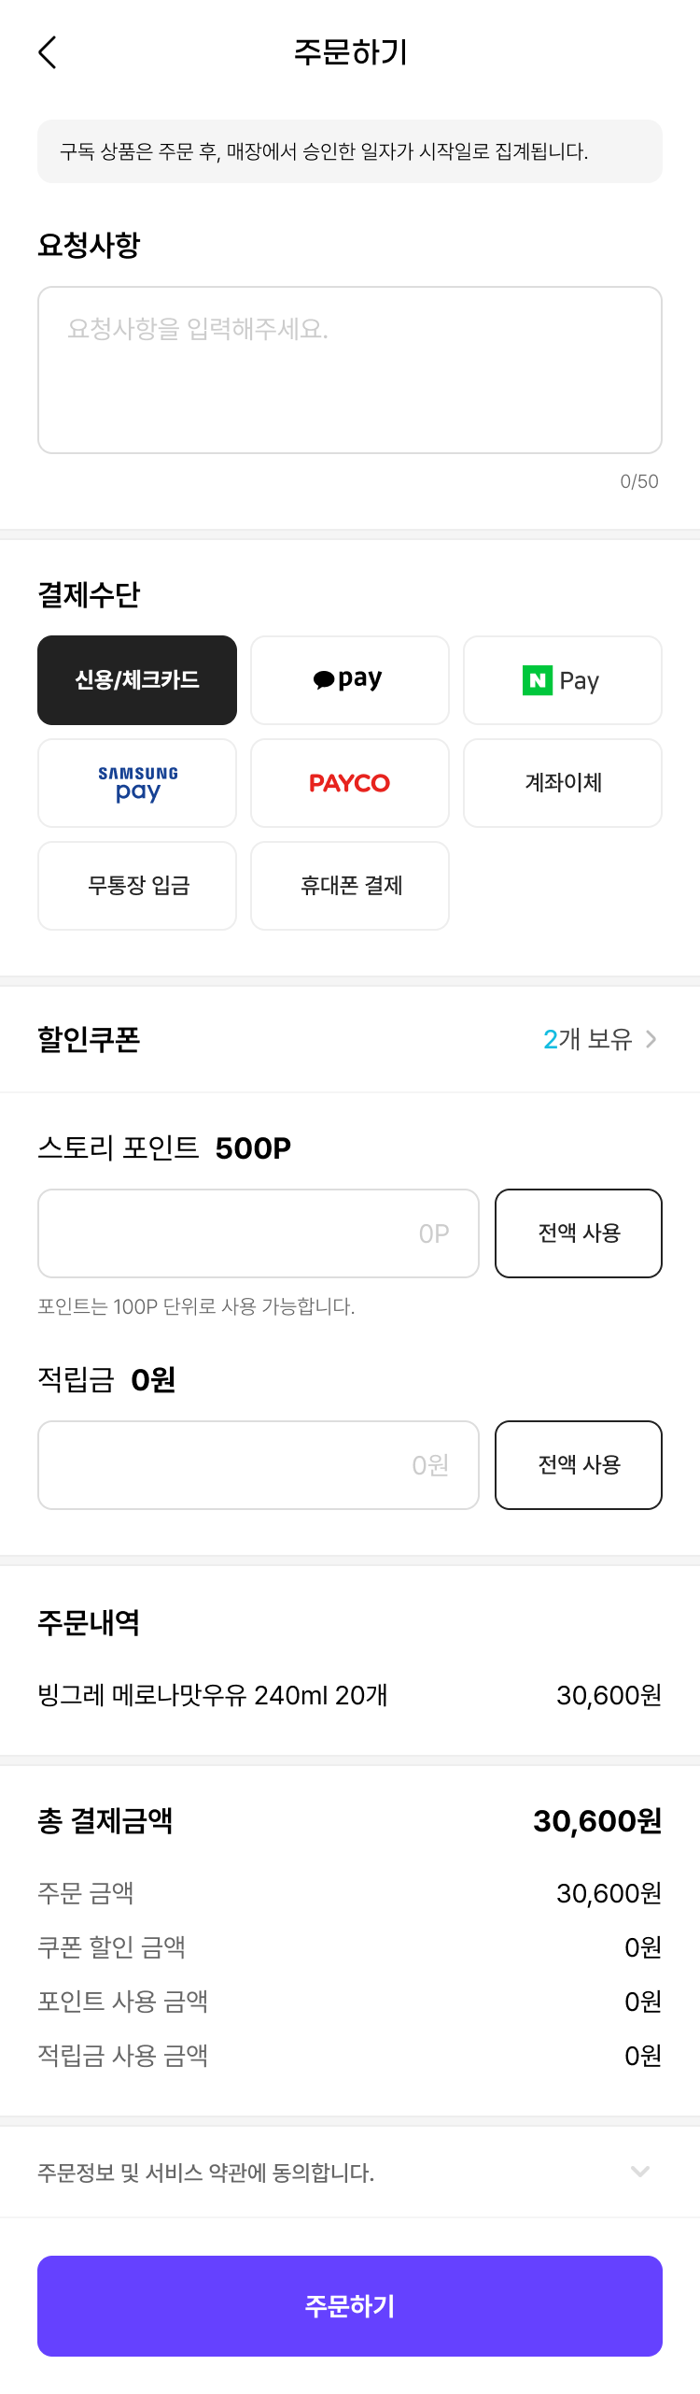
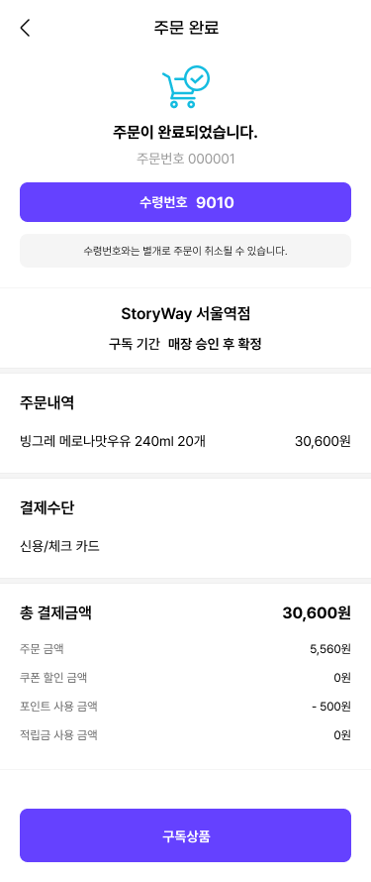
1
구독 기간은 결제일부터 시작되며, 사용자 취소는 불가합니다.
삭제
구독 상품 주문 안내
2
구독 상품 주문 시에는
‘상품 수령 방식’, ‘요청사항‘ 없음
삭제
3
안내 내용:
구독 상품은 주문 완료 후 바로 이용이 가능합니다. 매장에서 [마이페이지 > 구독 상품]의 QR 코드를 제시해주세요.
[APP] 주문하기 (/smartorder/payment)
[if st_product.product_type = ‘subscribe’ (구독상품)]
- consider to divide source
1.subscribe product guide text
- refer to design html
2.요청사항 area: Remove
3.주문하기 (order) button
- call new API (POST /store_order_subscribe)
4
yyyy.mm.dd.~yyyy.mm.dd.
[APP] 주문하기 (/smartorder/payment) > 주문 완료 (order complete page)
[if st_product.product_type = ‘subscribe’ (구독상품)]
3.수령번호 (receive no): Remove
- guide text: replace with subscribe guide text (refer to design html)
4.구독 기간 {subscribe_start_date} ~ {subscribe_end_date}
5.구독상품 button
- if clicks, move to 구독상품 (subscribe product order) page – p5
5
‘구독 이용 내역’

Slide 3
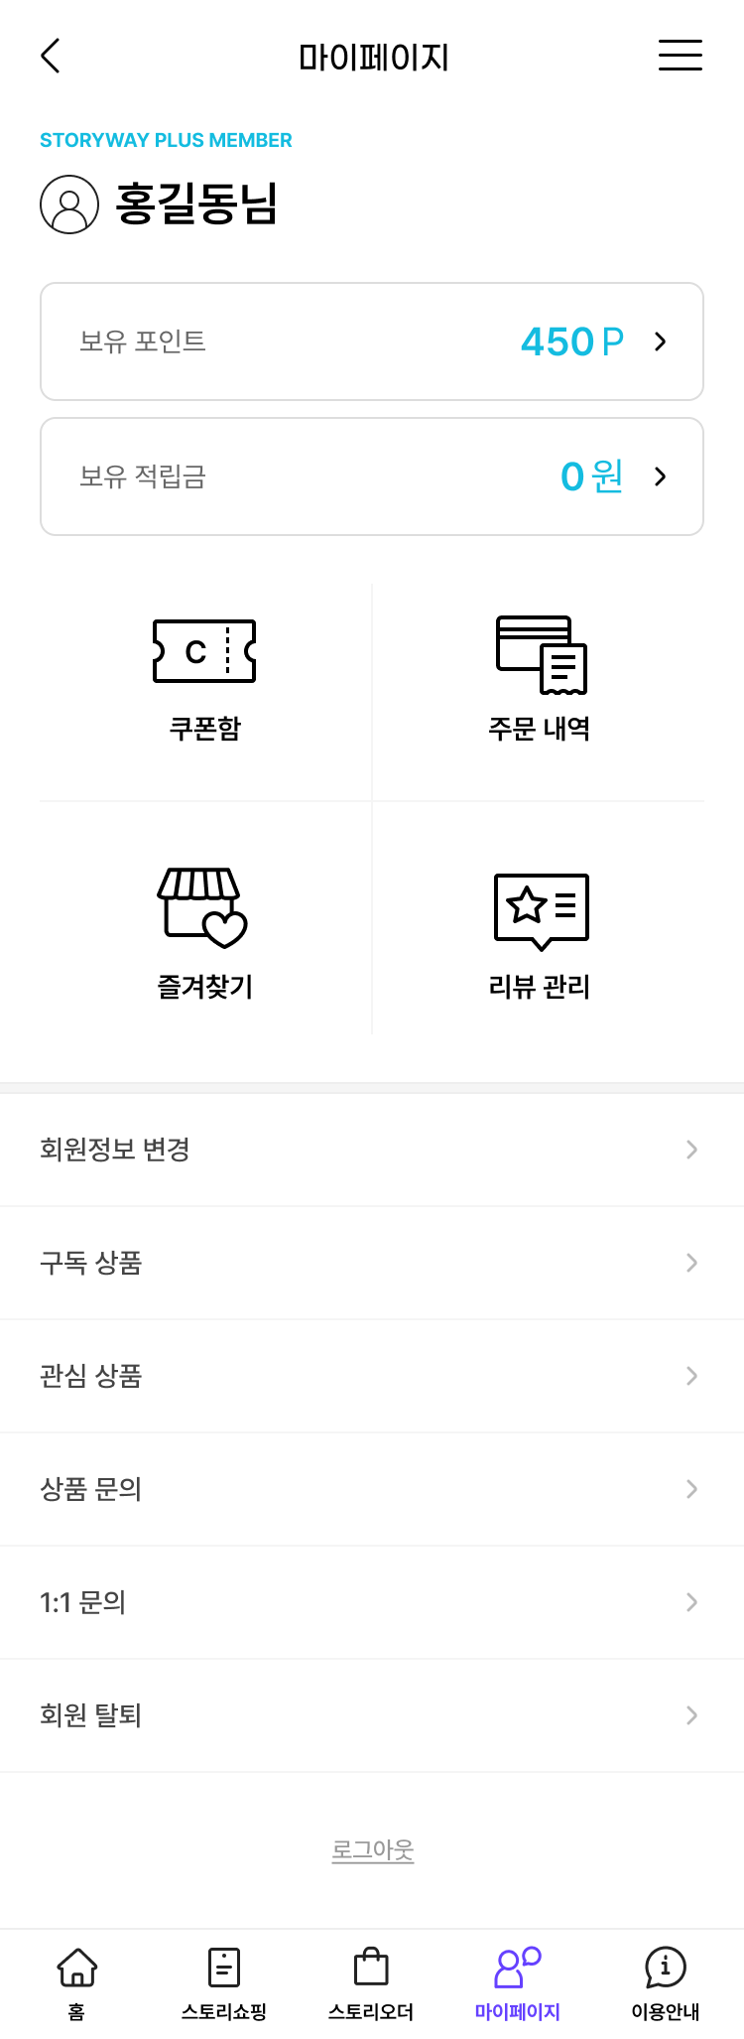
[APP] 마이페이지 (mypage)
1.menu
- show 구독 상품 (subscribe product) menu (it was hidden)
주석 처리되었던 부분 재표시

Slide 4
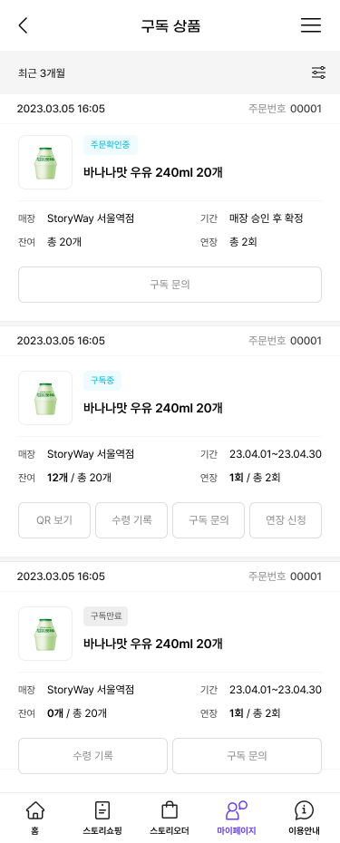
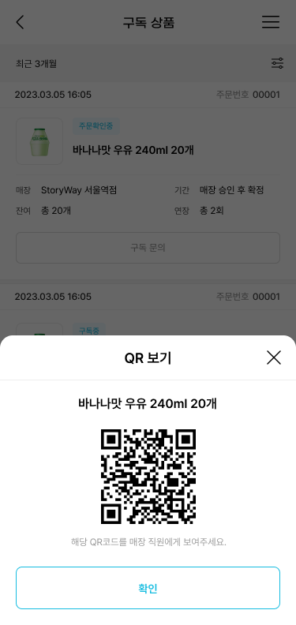
주문일시
구독 상태: 구독중 / 구독만료 / 구독취소
[구독 상태에 따른 하단 버튼]
구독중: QR 보기, 수령 기록, (연장 신청)
구독만료: 수령 기록
구독취소: 수령 기록
[변동 QR]
1. QR에 포함되는 정보
매장코드, 사용자ID, 주문번호
2. POS에서 QR 인식
(1) 매장코드 확인
*불일치 시, “매장이 일치하지 않습니다.”
(2) QR 사용 여부 및 주문 내역 정보 확인을 위한 API 호출
3. 주문 정보 회신(POS 수신)
매장 코드, 사용자 ID, 주문번호, 상품코드, 이용 가능 잔여, 이용 기간
4. 구독 상품 수령 완료 처리 요청(POS 발신)
매장코드, 사용자 ID, 주문번호
*개수는 1개로 고정
5. 구독 상품 잔여 개수 1개 차감
1
[APP] 마이페이지 > 구독 상품 (subscribe product)
1.subscribe product order list
1) order/product info
a) {st_order.reg_date}
b) 주문번호 {order_no}
c) product image
d) {subscribe_status} (show SU code name) – refer to design
e) product name
2) subscribe info
a) 매장 : mall name
b) 기간 : {st_order.subscribe_start_date} ~ {subscribe_end_date}
c) 잔여 {receive_count}개 / 총 {subscribe_count}개
d) 연장
d-1) if {subscribe_extend_yn} = ‘Y’
- show {subscribe_extend_count}회 / 총 2회
d-2) if {subscribe_extend_yn} = ‘N’
- show “불가“
3) buttons
a) if {subscribe_extend_count} = ‘SU01’ (구독중)
a-1) QR 보기 (QR view)
- if clicks, open “QR 보기” modal
a-2) 수령기록 (receive history)
- if clicks, open the modal – p6
a-3) 연장 신청 (extend subscribe)
- if {subscribe_extend_yn} = ‘Y’, enable it (if not, disable it)
- if clicks, open the modal – p7
b) if {subscribe_extend_count} = ‘SU02’ (구독만료),’SU03’ (구독취소)
a-1) 수령기록 (receive history)
- if clicks, open the modal – p6
[APP] 마이페이지 > 구독 상품 (subscribe product)
2.QR 보기 (QR view) modal
1) fields
a) product name
b) QR
- QR URL: order_subscribe_product_receive?access_token=&id=&mall_code=&order_no=
- refer to pos/user_point_use QR
2) button
a) 확인 (ok)
- if clicks, close the modal and reload subscribe product order list
2
결제일 ~ 결제일 + 구독 기간(일)
1. 연장 가능일 시
연장 n회 / 총 2회
2. 연장 불가능일 시
연장 불가
3
삭제
연장 불가능일 시, 버튼 비활성화
삭제
현재 이용 개수 / 총 이용 상품 수
[수령 완료 처리 요청 시 안내]
수령 처리 완료 시,
“수령 처리가 완료되었습니다.”
이용 불가(잔여 x, 기간 만료 등)한 QR일 시,
“이용이 불가한 QR 코드입니다.”
해당 주문 건에 대한 수령이 당일 기준 2회 초과로 이루어진 경우(3회부터)
“하루 최대 2개까지만 수령이 가능합니다.”

Slide 5
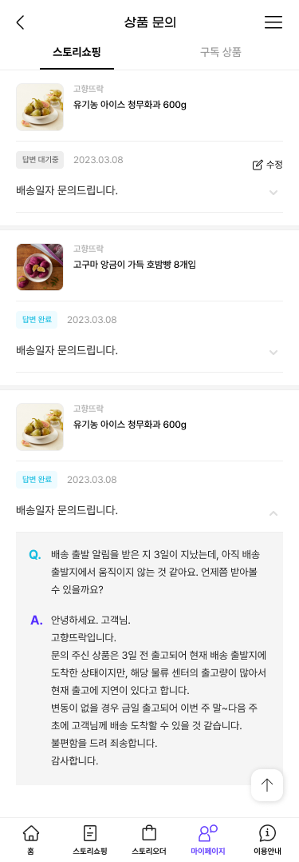
삭제
[APP] 마이페이지 > 상품 문의 (/mypage/product/inquire)
1.구독 상품 TAB
- Remove

Slide 6
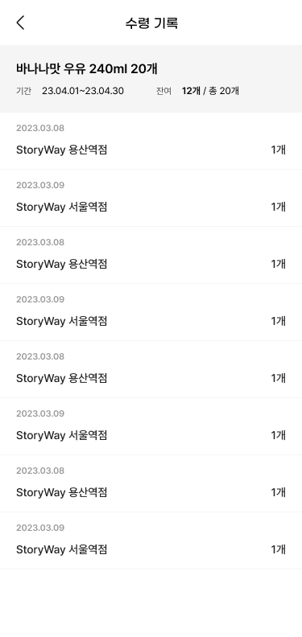
2024.01.01. 13:17:16
수령일시(초까지 표시)
[APP] 마이페이지 > 구독 상품 (subscribe product)
1.수령 기록 (receive history) modal
1) product info area – refer to p4
a) product name
b) 기간 : {st_order.subscribe_start_date} ~ {subscribe_end_date}
c) 잔여 {receive_count}개 / 총 {subscribe_count}개
2) receive list
a) {st_order_subscribe_receive.reg_date} (format: yyyy.mm.dd hh:mm:ss)
b) {mall_name} {product_count}개
삭제
삭제

Slide 7
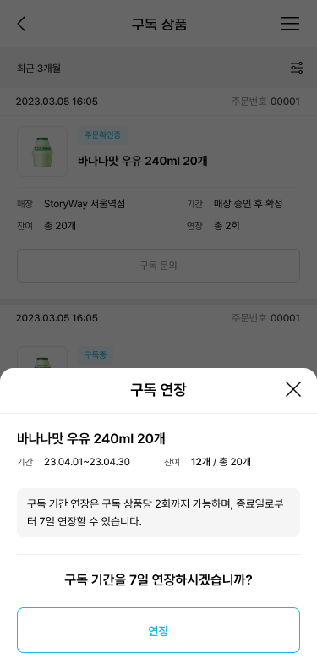
삭제
[APP] 마이페이지 > 구독 상품 (subscribe product)
1.연장 신청 (extend subscribe) modal
0) title: “구독 연장“
1) product info area – refer to p4
a) product name
b) 기간 : {st_order.subscribe_start_date} ~ {subscribe_end_date}
c) 잔여 {receive_count}개 / 총 {subscribe_count}개
2) msg
a) 7일 : replace with {st_order.subscribe_extend_days}일
3) 연장 (extend) button
a) call API : POST /api/subscribe/extend
b) if done, alert msg.(“구독 연장이 완료되었습니다.”) and close the modal and reload subscribe product order list
연장이 불가한 상품인 경우, 버튼 비활성화
삭제
사용자 연장일(1회/일)
n일(변동 데이터)

